Slide 1
安卓高级项目需求
1510C仇永恒
2016.7.18

Slide 2
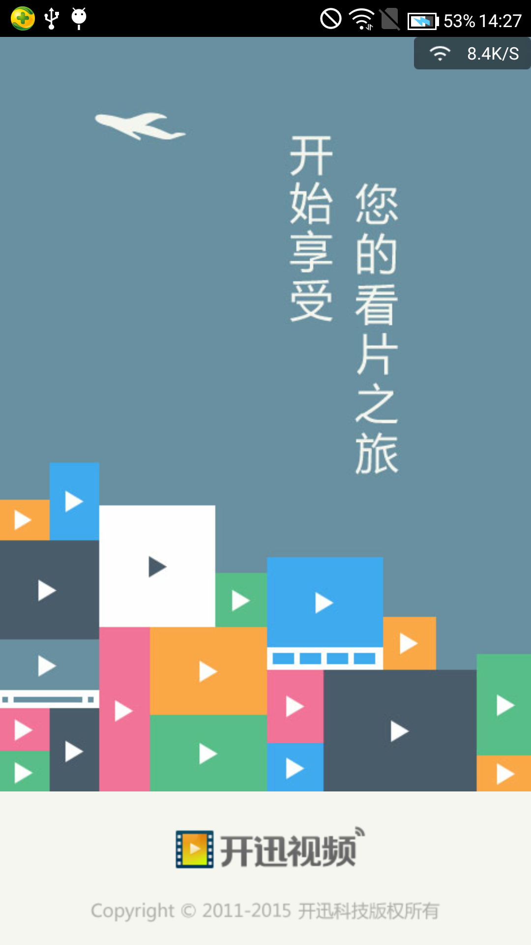
进入ＡＰＰ有两秒淡入淡出动画效果后跳转主页，同时开始向服务器请求数据。

Slide 3
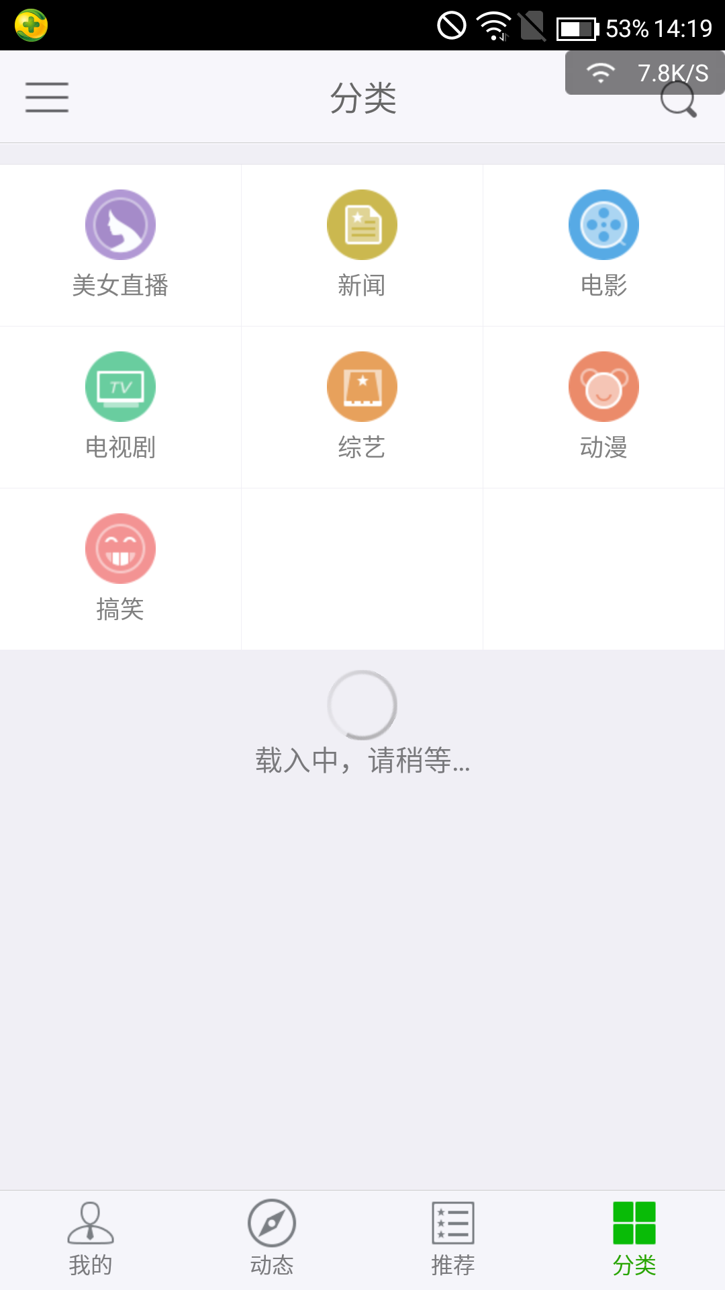
同时展示出专辑分类页面，页面信息从服务器获取。

Slide 4
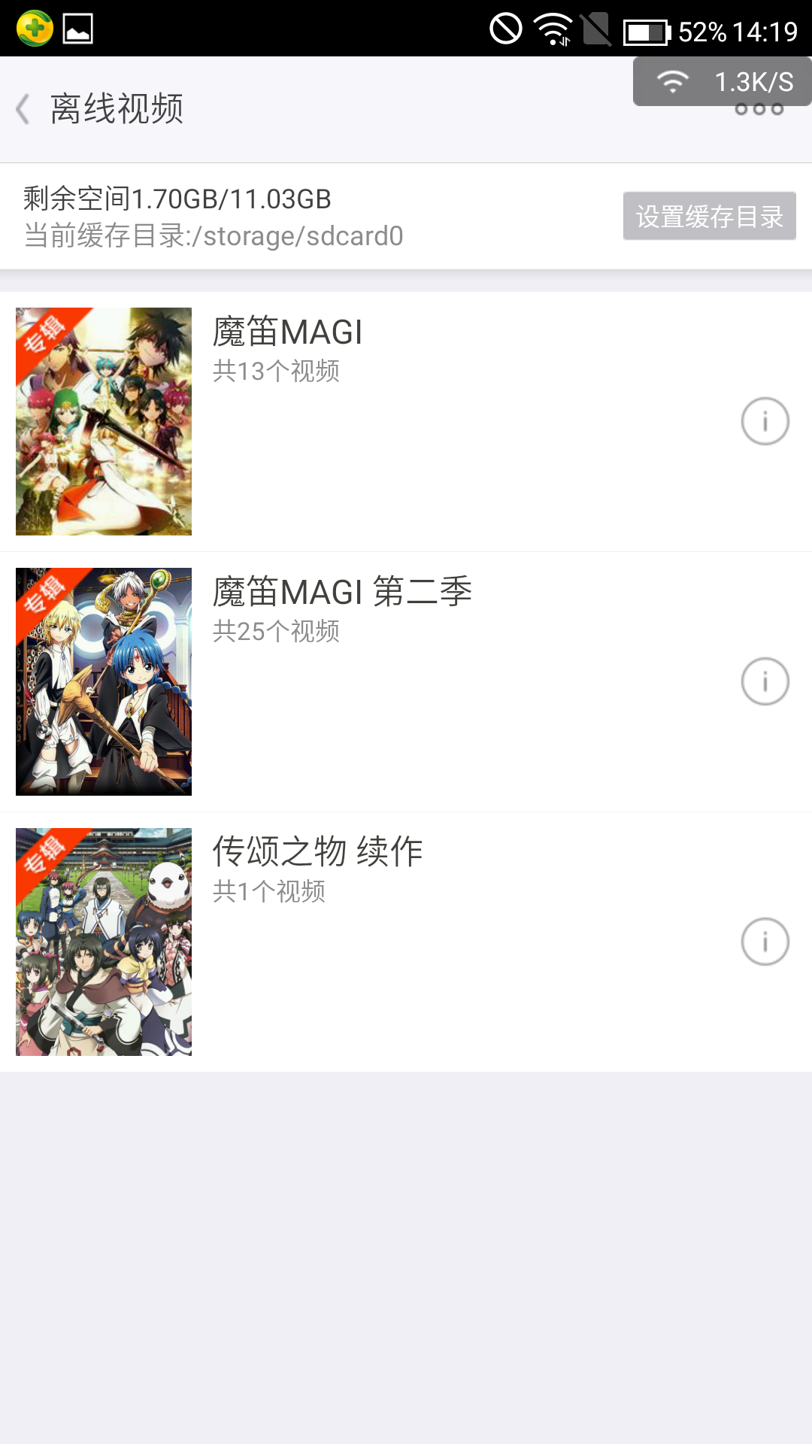
点击某一分类，会出现相关影片列表。点击列表会列出影片详细信息包括相关音乐文件下载功能。

Slide 5
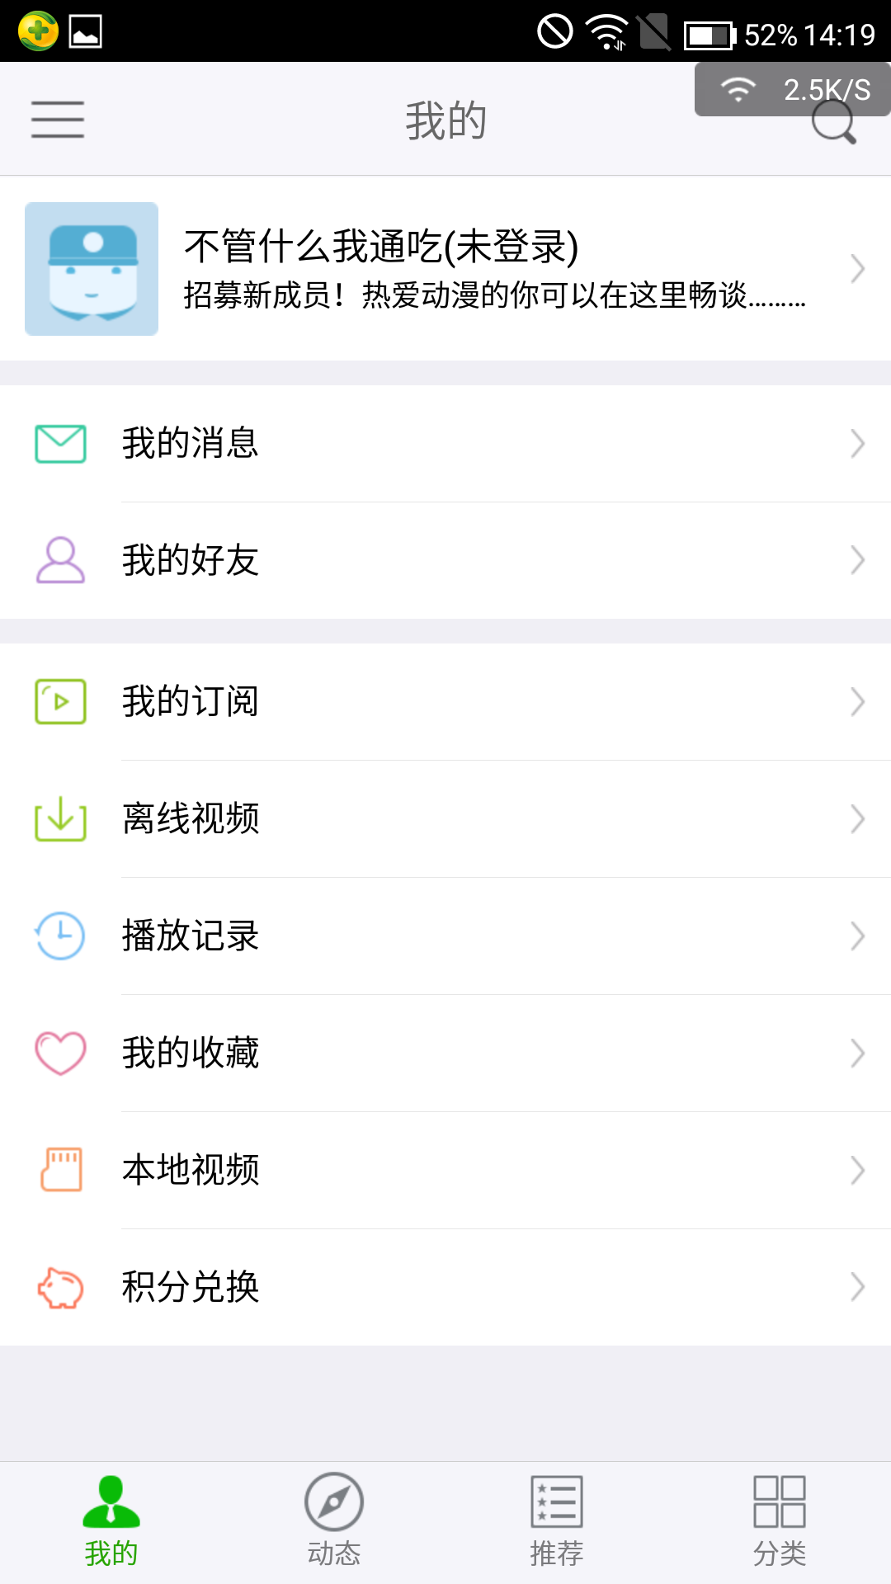
有登录注册，并且根据登录注册会验证ＩＤ来查看收藏功能。

